Slide 1
Valoración de la 1.ª Feria de Ocupación de la UOC
Área de Servicios de Orientación y Carrera Profesional

Slide 2
Índice
01
02
03
04
05
Datos de participación
Valoración de la feria
Datos de empleabilidad
Ponencias y Conferencias
Conclusiones

Slide 3
Datos participación

Slide 4
Datos generales
7.063
10.501
Inscritos
Inscripciones a ofertas
5.541
42
Asistentes
Ponencias UOC
120
22
Empresas participantes
Sesiones emprendidas
576
9.825
Ofertas publicadas
Visualizaciones de las ponencias
Inscripciones a ofertas

Slide 5
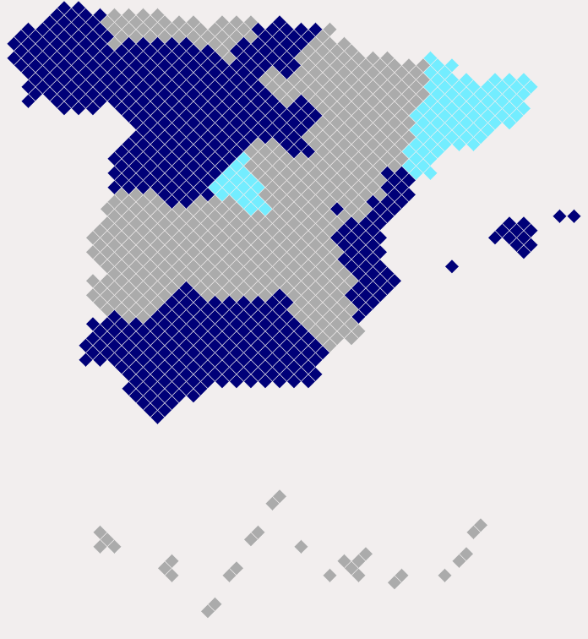
Asistentes
3.493
523
3.788
EAH | 756
ECIC | 331
ECS | 271
EDCP | 537
EEE | 1484
EIMT | 1282
EPCE | 879
1.687
66 Otros
353 Internacionales
Notes:
Acceso desde todas las comunidades autónomas españolas.
Representadas en moratón oscuro las que son más de 100 asistentes de aquella región.
Comunidad Valenciana (360)
Andalussia (241)
Baleares (200)
En Cataluña:
Barcelona (2787)
Girona (283)
Lleida (141)
Tarragona (281)

Slide 6
Oferta
152
Prácticas
 | Vacantes OFERTA LABORAL | Vacantes PRÁCTICA
EAH | 0 | 17
ECIC | 21 | 18
ECS | 177 | 2
EDCP | 18 | 23
EEE | 205 | 96
EIMT | 345 | 133
EPCE | 137 | 14
424
Ofertas laborales
Ofertas mayoritariamente en Cataluña (Barcelona - 250 aprox) seguido de Madrid (110 aprox) y el resto de territorio español así como Europa y Colombia
* Existen empresas como Amazon, Altra, Consorci Sanitari Integral que una única oferta enviaba a su Web donde había varios tipos de oferta que no hemos podido recoger, ya que dirigían a su Web. la convocatoria abierta a la feria.
Notes:
Ubicación geográfica: Ofertas mayoritariamente en Cataluña (Barcelona - 250 aprox) seguido de Madrid (110 aprox) y la resta territorio Español así como Europa y Colombia.

Slide 7
Valoración de la feria

Slide 8
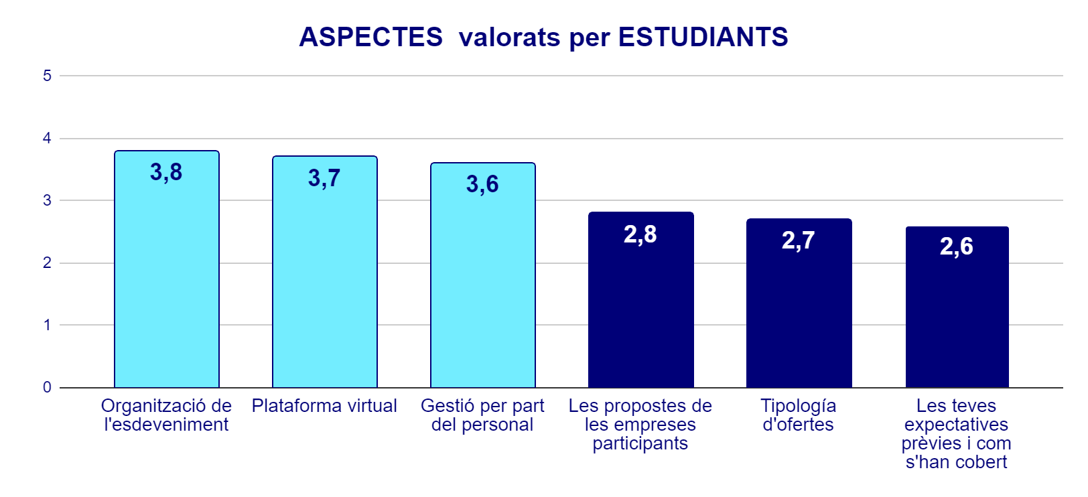
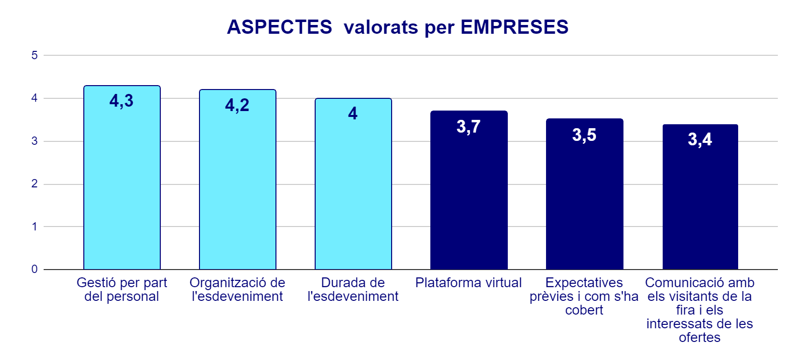
Satisfacción del acontecimiento
Estudiantes
487 han respondido la encuesta (6,9% de participación)
Puntuación general: 3,1/5
Empresas
79 han respondido la encuesta (65,8% de participación)
Puntuación general: 3,9/5

Slide 9
Conocimiento previo de la UOC
El 67% de los reclutadores conocen la UOC antes de la Feria de Ocupación
42%
Colaboradores habituales
25%
Estudiantes y Graduados
Los ámbitos en los cuales más colaboran con la UOC son:
Colaborar con prácticas
Reclutar candidatos en la bolsa de trabajo
Proveedores
Notes:
Esta diapositiva surge para evidenciar que tenemos que hacer un trabajo de fidelización con el tejido productivo en toda la UOC y evidenciar que no tenemos de la bastante empleadora de la UOC.
Tuvimos que perseguir a las empresas.

Slide 10
Interés en próximas Ferias de Ocupación
77% de los Estudiantes
interesados en
FERIAS De OCUPACIÓN
13%
indiferente
68%
virtual
16%
presencial
3%
blended
85%
Empresas interesadas en
FERIAS De OCUPACIÓN
10%
presencial
26%
virtual
1%
blended
29%
indiferente
Notes:
FORMADO BLENDED = FORMADO MIXTE

Slide 11
Datos de empleabilidad

Slide 12
Datos de ocupación
20
Convenios de prácticas
10
Contratos laborales
97
Entrevistas realizadas
3
Voluntariados
34
Seleccionados
1
Proyecto entrepreneur

Slide 13
Perfiles más difíciles de encontrar
Otros ámbitos de conocimiento de la UOC
Consultores, asesores (laboral, fiscal, contable y sector financiero) y gestores administrativos.
Servicios de venta: comerciales y venta telefónica.
Logística: técnicos e IT Supply Chain.
Perfiles especializados en certificado de discapacidad.
Perfiles de comunicación (senior).

Slide 14
Perfiles más difíciles de encontrar
Ámbito tecnológico
Project Manager por proyectos industriales, con capacidad de gestión de fondo de la UE.
Programadores y/o SW Developers junior y senior de .Net, Java, Javascript, DevOps, Cloud, IOS, Android, SRE.
Ingenierías (informática, electromecánica, agrícola) y app security engineers.
Perfiles Analistas y de Investigación.
Especialistas: Business Intelligence, Arquitectos de software, Big Data, Solutions Consulting, Sistemas de Información, Ciberseguridad.
Perfil seniors por departamentos Head Office.

Slide 15
Ponencias y Conferencias

Slide 16
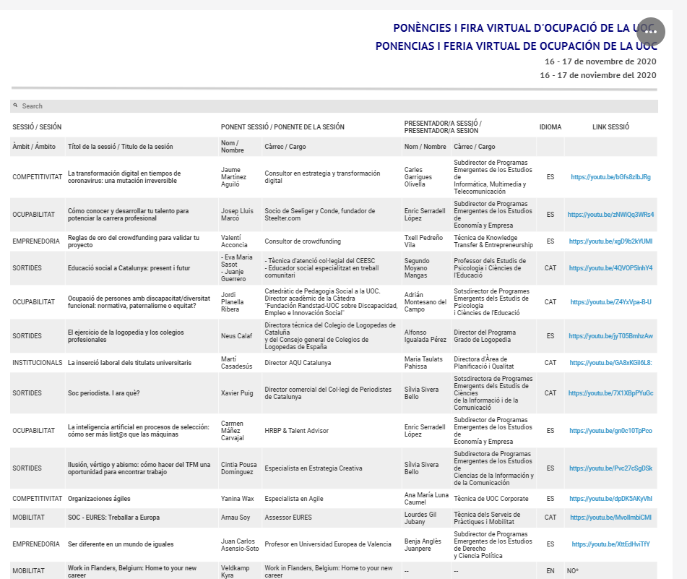
Ponencias UOC
42
Ponencias
LISTA DE REPRODUCCIÓN PONENCIAS Y FERIA VIRTUAL De OCUPACIÓN DE LA UOC
INFOGRAFÍA PONENCIAS Y FERIA VIRTUAL De EMPLEABILIDAD DE LA UOC

Slide 17
Visualizaciones por ámbito de ponencia
9.384
Visualizaciones en la semana
13.362
Visualizaciones a los 5 meses
ÁMBITO | N.º SESIONES | VISUALIZACIONES a LA SEMANA (25/11/2020) | VISUALIZACIONES 5 MESES DESPUÉS (29/03/2021)
EMPLEABILIDAD | 12 | 3841 | 4981
EMPRENDIMIENTO | 4 | 2017 | 2398
COMPETITIVIDAD | 5 | 1913 | 2712
SALIDAS | 16 | 673 | 2125
MOVILIDAD | 7 | 940 | 1146
*Falta contabilizar la conferencia inaugural del Rector (Institucional)
Notes:
Visualizaciones en la semana de la feria:
El ámbito deempleabilidad es de gran interés por los estudiantes, que se conectaron principalmente en estas conferencias durante los días de la feria.
Las conferencias de salidas, por otro lado, contaron con un número bajo de asistentes, siendo este significativamente inferior al del resto de ámbitos.
Están marcadas las sesiones que tienen más de 1000 visualizaciones.
Visualizaciones a los 5 meses de la feria:
El ámbito deempleabilidad es de gran interés por los estudiantes, que han visualizado principalmente ponencias de esta tipología.
Todas las conferencias su de interés por la población, pero se han visto incrementadas sustancialmente las de salidas, competitividad y emprendimiento.
Se han marcado las que han aumentado más de 1000 visualizaciones en 5 meses.
ESTOS DATOS SON INDICATIVOS DE QUE La EMPLEABILIDAD Y LA COMPETITIVIDAD INTERESAN En LA POBLACIÓN EN GENERAL (son datos muy elevados de visualizaciones en Youtube).

Slide 18
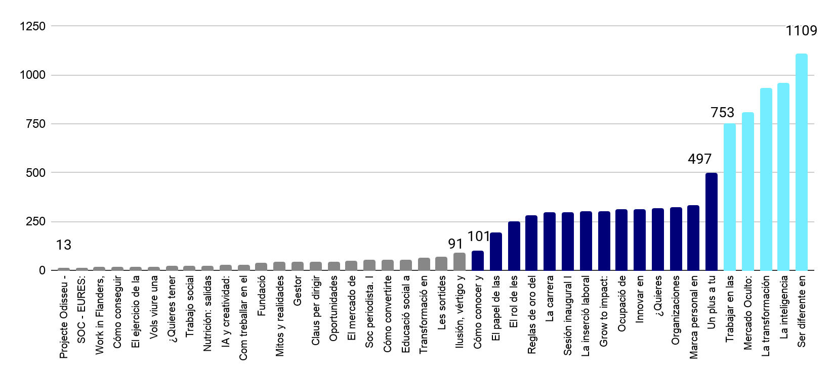
Visualizaciones por ponencia a LA SEMANA
Más de 500 asistentes
Entre 100 y 500 asistentes
Menos de 100 asistentes
Para elaborar este gráfico, se han utilizado los datos de usuarios por emisión en caso de sesiones internas y por los datos de las sesiones externas se han recogido las visualizaciones a día 25/11/2020, puesto que no fue posible contabilitzar-las el día de la emisión.
Notes:
Asistentes = persones

Slide 19
Ponencias con más visualizaciones a LA SEMANA
Trabajar en las instituciones Europeas | 753
Mercado Oculto: oportunidades profesionales más allá de los portales de empleo | 807
La transformación digital en tiempos de coronavirus: una mutación irreversible | 932
La inteligencia artificial en procesos de selección: cómo ser más list@s que las máquinas | 958
Ser diferente en un mundo de iguales | 1109

Slide 20
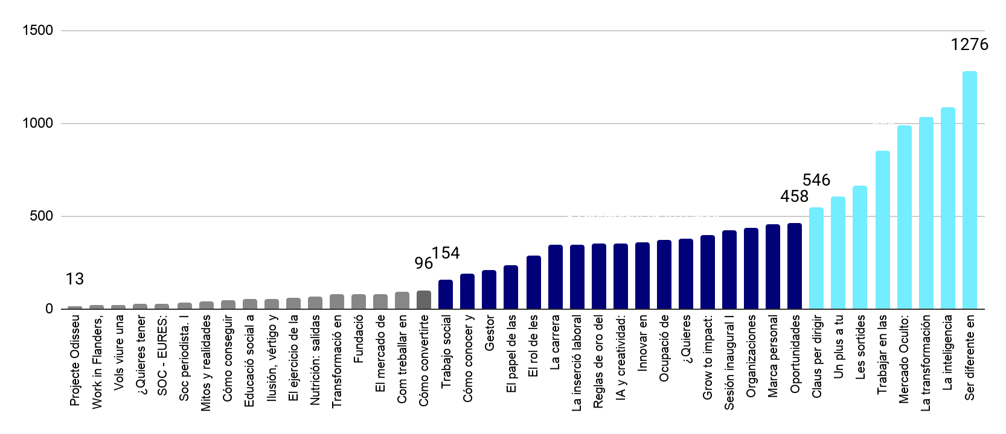
Visualizaciones por ponencia a los 5 meses
Más de 500 visualizaciones
Entre 100 y 500 visualizaciones
Menos de 100 visualizaciones
Para elaborar este gráfico se han utilizado los datos de visualización en Youtube a día 29/03/2021.

Slide 21
Ponencias con más visualizaciones A LOS 5 MESES
Claves para dirigir equipos que teletrabajan | 546
Un plus a tú currículum: el voluntariado con la UOC | 604
Las salidas profesionales de la Psicología | 660
Trabajar en las instituciones Europeas | 850
Mercado Oculto: oportunidades profesionales más allá de los portales de empleo | 984
La transformación digital en tiempos de coronavirus: una mutación irreversible | 1030
La inteligencia artificial en procesos de selección: cómo ser más list@s que las máquinas | 1086
Ser diferente en un mundo de iguales | 1276
Notes:
Las ponencias que más visualizaciones tienen pensamos que pueden ser porque se han difundido más por redes o suscitan más interés por los títulos o temática.
Ejemplos de buena difusión en redes:
Poniente de “Ser diferente en un mundo de igualas” la estuvo el mismo ponente promocionando a LinkedIn mucho días antes de conferencia.
Mercado Oculto, el ponente la incorporó a una newsletter que envía quincenalmente después de la sesión.

Slide 22
Aspectos a destacar sesiones UOC
01
02
03
Las ponencias con mayor asistencia y visualizaciones han sido las de el ámbito de empleabilidad seguidas por las de salidas profesionales.
Las ponencias relacionadas con la competitividad han incrementado las visualizaciones después de la feria.
Interés por parte de las empresas en las sesiones realizadas a la feria del ámbito de la competitividad y emprendimiento.

Slide 23
Destacar también qué...
Algunas de las empresas que hicieron ponencias...
22
Sesiones corporativas de Empresa
Estas sesiones no recibieron cobertura UOC

Slide 24
Conclusiones

Slide 25
Aspectos a VALORAR
Más ofertas y empresas por todos los estudios y perfiles más técnicos y especializados de los candidatos (ensambladura entre candidatos y ofertas)
Ampliar la duración y fechas de la feria, y disponibilidad de contacto con las empresas en los días de la feria
Ampliar ofertas de todo el territorio nacional y valorar el internacional.
Comunicación entre empresas y estudiantes (mejorar la plataforma virtual (chat) e incentivar a las dos partes para que interactuen)
Grabación y visualización en diferido de las ponencias y utilizarlas como reclamo de la feria.

Slide 26
Aspectos destacados: POSITIVOS
Organización y gestión del acontecimiento
Conferencias y webinars
Formato virtual de la Feria
La Feria como idea (iniciativa) se considera acertada
Punto de encuentro para hacer networking y oportunidades laborales
Oportunidad para conocer nuevas empresas y ofertas por estudiantes, y difusión por empresas

Slide 27
Ideas para las conferencias
01
02
03
Utilizar las PONENCIAS UOC antes, durante y después de la feria en ABIERTO para ir calentant motores...
Hacer TALLERES que permiten preparar la asistencia a la feria, por ejemplo: como preparar una entrevista, sacarle jugo al networking…
FIDELIZACIÓN De EMPRESA. Mayor acompañamiento por parte de la UOC a las sesiones corporativas interesantes los días de la feria...

